Slide 1

Обучение, развитие и построение профессиональной карьеры персонала

Slide 2
Понятие и виды профессиональной карьеры.
Карьера – поступательное продвижение личности в какой-либо сфере деятельности, изменение навыков, способностей, квалификационных возможностей и размеров вознаграждения, связанных с деятельностью; продвижение вперед по выбранному пути детальности, достижение известности, высокого уровня благосостояния.

Slide 3

Говоря о карьере, можно выделить четыре основные типа карьеры:
Устойчивая карьера
Линейная карьера
Спиральная карьера
Переменчивая карьера

Slide 4
Виды карьеры
1. Профессиональная карьера
3. Межорганизаионная карьера
4. Специализированная карьера
5.Неспециализированная карьера
4. Вертикальная карьера
7. Горизонтальная карьера
8. Ступенчатая карьера
9. Скрытая карьера
2. Внутриорганизационная карьера

Slide 5
В зависимости от того, в какой сфере деятельности человек удовлетворяет свои потребности высших уровней, специалисты выделяют шесть основных типов
карьера звезды
карьера достижения
карьера компенсации
карьера поражения
карьера скачков
карьера баланса

Slide 6
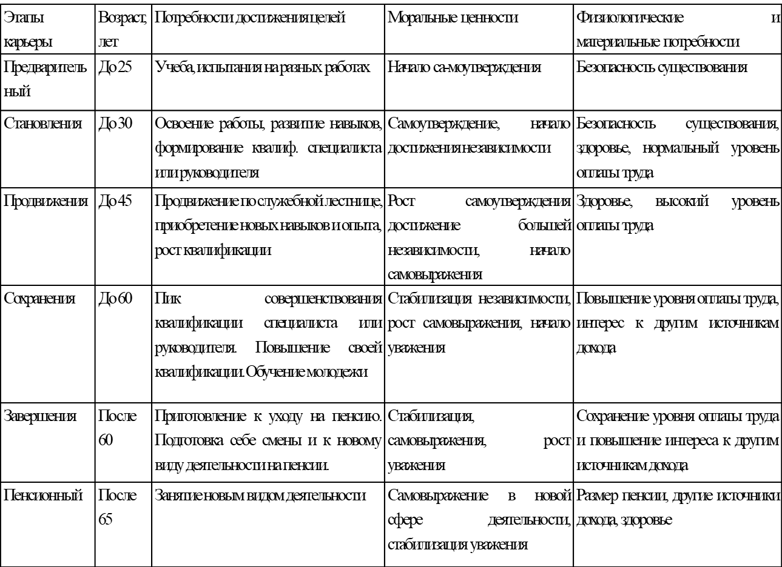
В ходе развития своей деловой карьеры каждый человек обычно проходит шесть этапов. Этапы карьеры менеджера и потребности

Slide 7
Технологии управления карьерой
1. Мониторинг проблем, связанных с их развитием и продвижением
2. Прогнозирование перемещений на ключевых должностях
3. Материальное стимулирование карьерного движения
5. Активизация карьерных устремлений сотрудников
6. Контроль за результативностью управления карьерой
7. Планирование карьеры
4. Индивидуальное карьерное консультирование

Slide 8

2. Планирование карьеры
Планирование карьеры - это определение целей развития карьеры и путей их достижения.
Планирование карьерного развития – представляет собой разработку стратегических решений со стороны руководства, предоставляющие выдвижение целей и стратегий, которые направлены на осуществление конкурентоспособности персонала.

Slide 9
Основа планирования карьеры заключается в стратегическом и текущем планировании трудовых ресурсов, при этом должен учитываться прогноз развития организации. Процесс планирования карьеры связан с такими процессами как: подбор, отбор, деловая оценка, аттестация персонала. Также важным пунктом планирования карьеры является то, что должны согласовываться интересы сотрудника и организации.

Slide 10
Основой планирования карьеры является:
Карьерограмма
Ассессмент-центр

Slide 11
Карьерограмма - документ, содержащий представление о том, какой путь должен пройти специалист для того, чтобы получить необходимые знания и овладеть нужными навыками для эффективной работы на конкретном месте.
Карьерограмма – это своеобразный договор о перспективах жизнедеятельности работника в организации, который заключается работником и администрацией. Она составляется с учетом личных запросов работника, его общеобразовательного уровня и профессиональной подготовки, медицинского заключения о состоянии здоровья, рекомендаций по профессиональной пригодности, отраженных в типовых схемах профессиональноквалификационного продвижения

Slide 12
Карьерограмма состоит из двух частей.
Первая часть содержит перечень должностей, выстроенных в последовательную цепочку по восходящей линии, которые работник может занимать в течение всего своего карьерного пути, с указанием сроков занятия должностей в годах.
Вторая часть включает характеристику видов обучения, которые необходимо пройти работнику на карьерном пути, с указанием периодов прохождения обучения.
Процесс планирования деловой карьеры сотрудника начинается в момент его найма. Новому сотруднику необходимо определить перспективы его развития в данной организации, возможности карьерного роста. Это и есть первый этап управления его деловой карьерой.
Второй этап - составление плана индивидуального развития карьеры сотрудника. Другими словами, составляется перечень тех позиций, которые сотрудник может занимать в процессе карьерного роста.

Slide 13
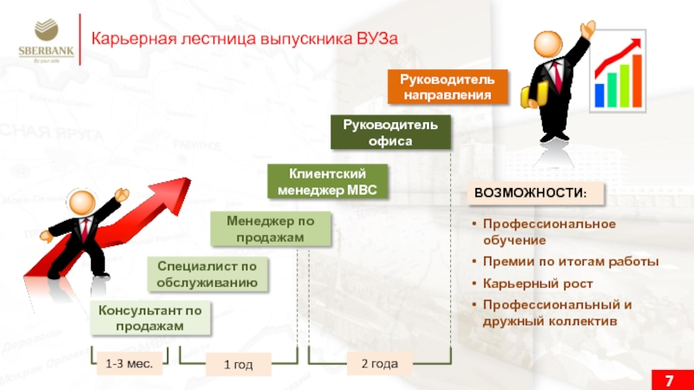
Структура карьерограммы:
Первый блок: этапы развития работника (изменения в квалификации, занимаемой им должности, зарплате, условиях труда и т.п.);
Второй блок: требования к работнику для продвижения по этапам развития (образование, квалификация, виды работ для получения надбавки в оплате труда и т.п.);
Третий блок: обязательства, которые несет администрация в развитие работника;
Четвертый блок: меры поощрения или наказания за выполненные или невыполненные работником требования.

Slide 14
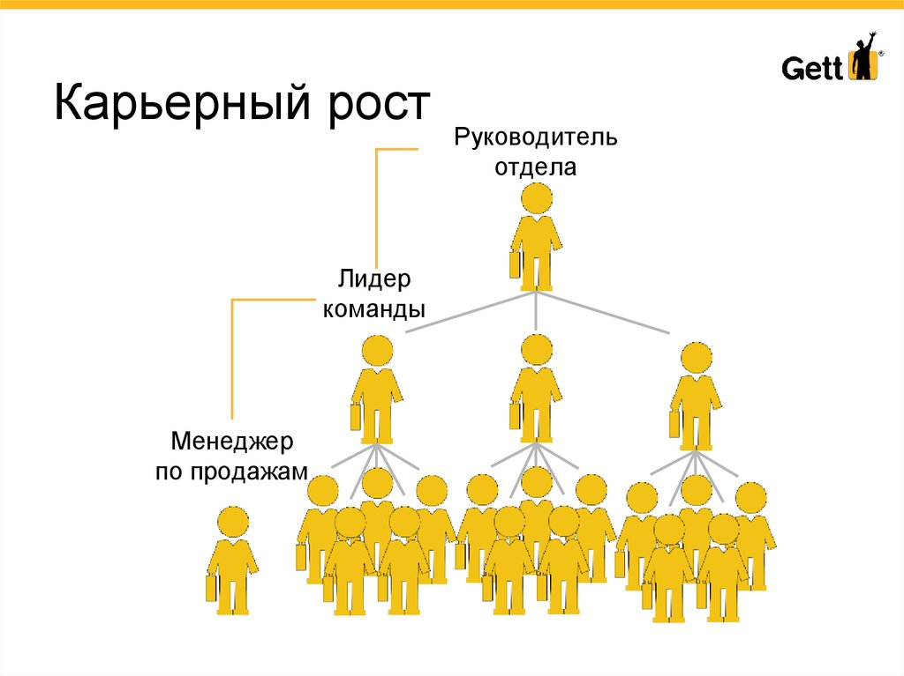
Карьерограмма содержит:
- личные данные работника;
- должность работника;
- стаж работы в организации;
- стаж работы в данной должности;
- личные ориентиры сотрудника, относящиеся к его карьере;
- возможности роста в данной должности;
- информация об обучении;
- знания, умения, навыки, которыми владеет работник;
- методы обучения, которыми нужно овладеть, чтобы вступить в новую должность;
- поставленные цели работника.

Slide 15
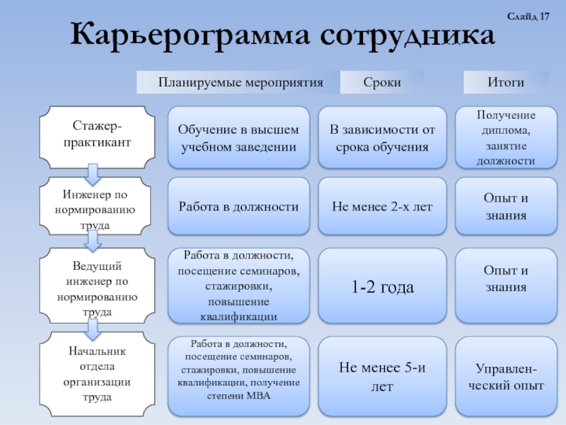

Slide 16


Slide 17
Ассессмент-центр предоставляет сочетание задач обучения и пробу. Использование данного метода необходимо использовать при планировании и в решении задач развития карьеры.
Ассессмент-центр является одним из методов комплексной оценки персонала таких как: тестирование, кейс-интервью, деловые игры, ролевые игры и др.
Особенностью ассессмент-центра можно назвать то, что он предоставляет работникам четкое понимание организации и ее ценностей;
дает возможность показать какое место занимает работник в корпоративной культуре;
концентрируется на поведении, действии работника;
имеет возможность оценки нескольких кандидатов; групповой или экспертной оценки и .т.п.

Slide 18


Slide 19
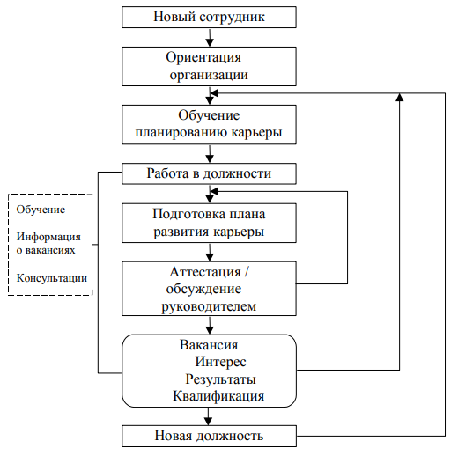
Рис. Процесс планирования и развития карьеры

